Slide 1
4.6 傅里叶变换的性质与应用
线性
时移性
频移性
尺度变换
对称性
时域卷积
频域卷积
时域微分与积分
频域微分与积分
Paseval定理

Slide 2
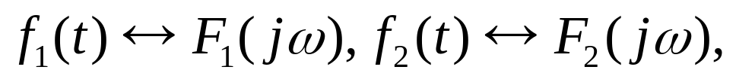
4.6 傅里叶变换的性质与应用
1. 线性
若
且设a₁, a₂为常数，则有

Slide 3
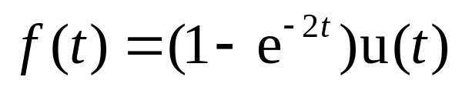
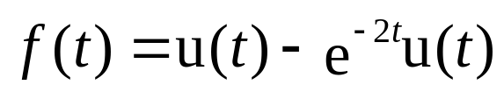
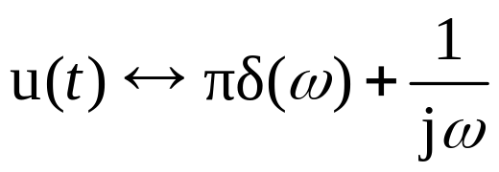
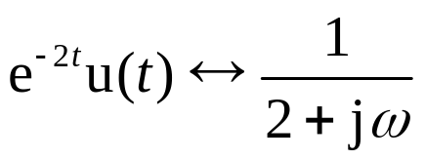
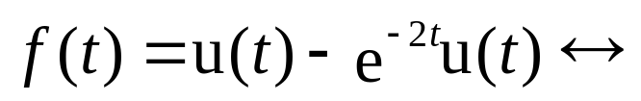
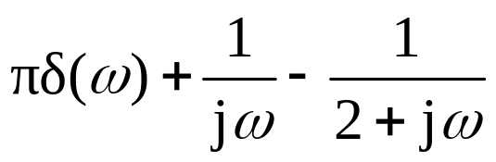
4.6 傅里叶变换的性质与应用
例 ：设连续时间信号 ，求其傅里叶变换

Slide 4
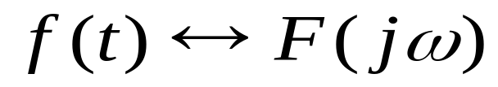
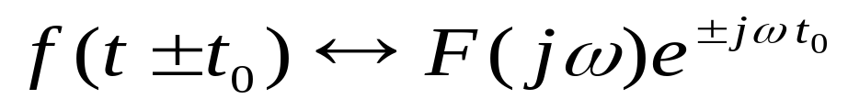
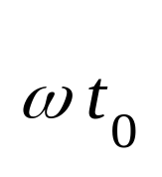
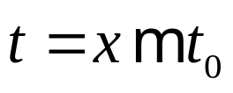
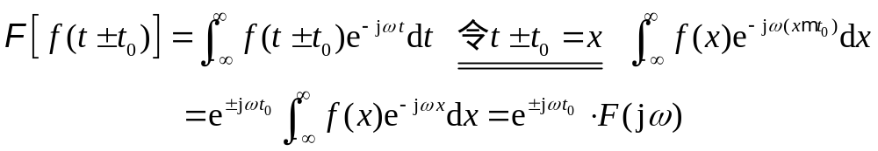
4.6 傅里叶变换的性质与应用
2. 时移
若
则
f (t)延时后，其频谱函数的幅度不变
各频率分量的相位比原来各频率分量的相位滞后
证明：

Slide 5
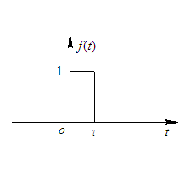
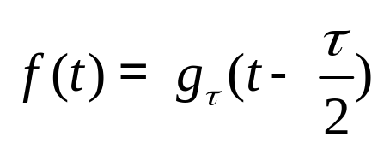
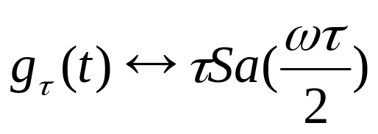
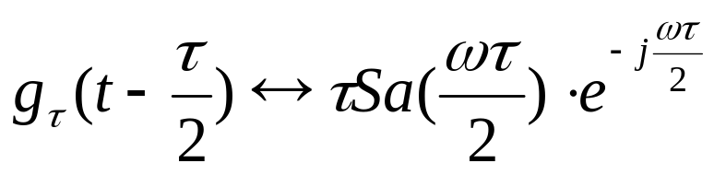
4.6 傅里叶变换的性质与应用
例 ：求图示信号的频谱函数。
解：
因为：
所以：

Slide 6
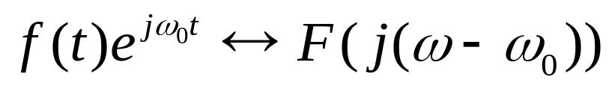
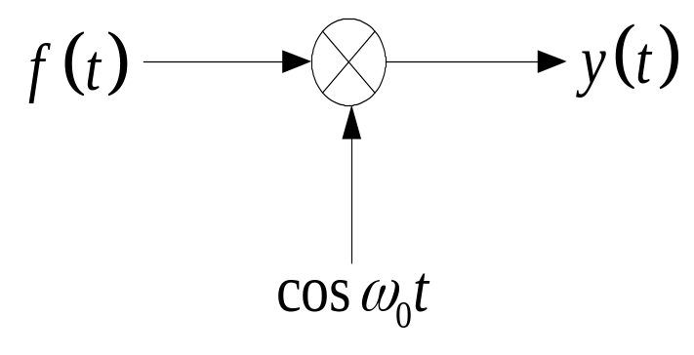
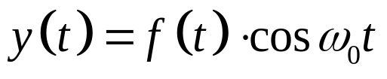
4.6 傅里叶变换的性质与应用
3. 频移性
若
则
频谱搬移技术:
图4.6-3 频谱搬移的原理图

Slide 7
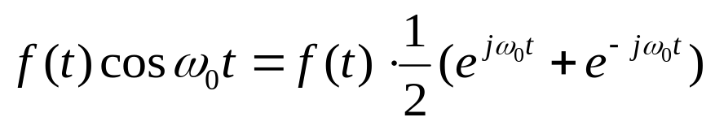
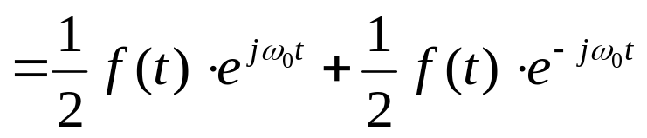
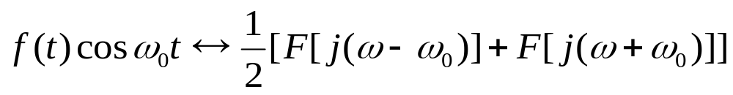
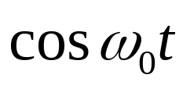




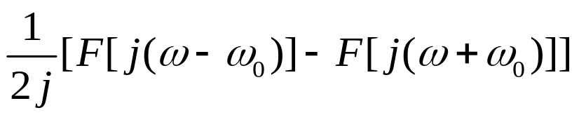

4.6 傅里叶变换的性质与应用
高频信号，
载波
相乘
调幅信号
调制信号

Slide 8
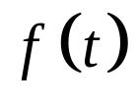
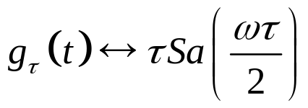
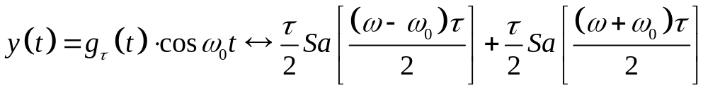
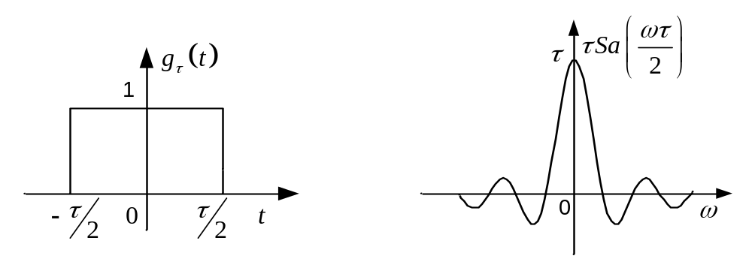
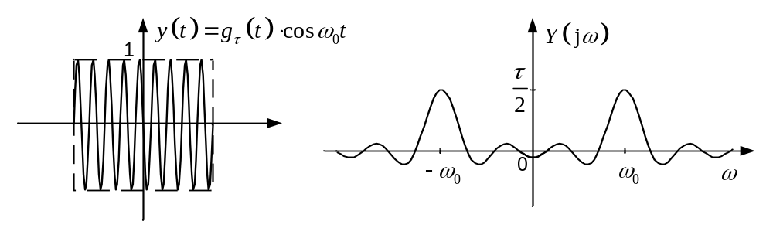
4.6 傅里叶变换的性质与应用
若 为幅度为1的门函数
图4.6-3 频谱搬移的原理图

Slide 9


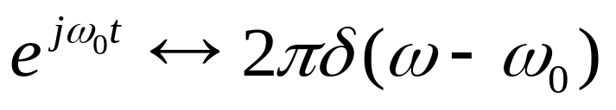
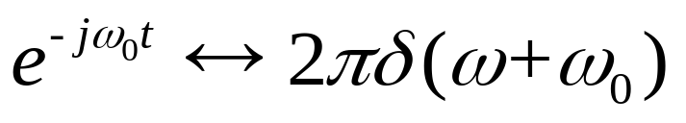
4.6 傅里叶变换的性质与应用
若：
有：

Slide 10
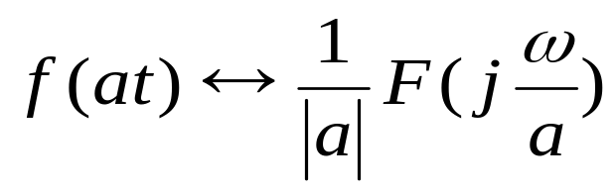

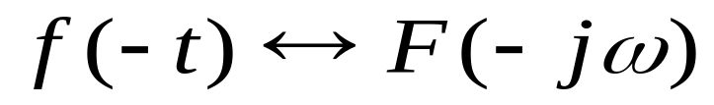
4.6 傅里叶变换的性质与应用
4. 尺度变换特性
信号在时域中的扩展或压缩,将影响频谱的波形!
若
则
若 a > 1：
时域压缩，则频域展宽
若 0 < a < 1：
时域展宽，则频域压缩
若 a = －1：
倒置定理

Slide 11

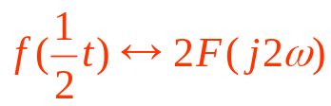
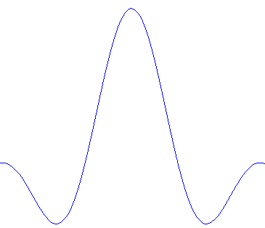



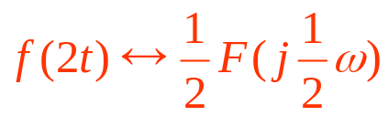
4.6 傅里叶变换的性质与应用
例：
f
(
1
t
)
A
2
2
A
τ
t
ω
−
τ
τ
−
π
0
π
0
τ
τ
A
f
(
t
)
A
τ
2
π
2
π
ω
t
−
0
τ
τ
τ
τ
−
2
2
f
(
2
t
)
A
1
A
τ
2
4
π
0
4
π
ω
τ
τ
t
−
−
4
τ
τ
4

Slide 12
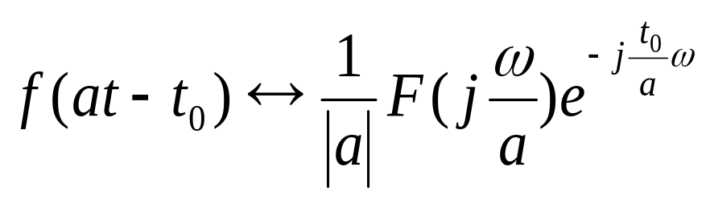
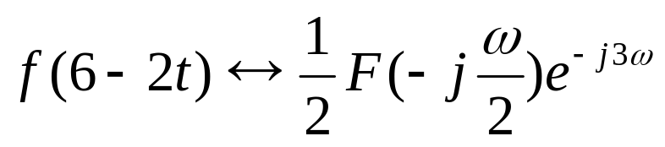
4.6 傅里叶变换的性质与应用
带有尺度变换的时移特性:
例：
求 f (6－2t) 的傅立叶变换
a＝－2，t₀＝－6

Slide 13


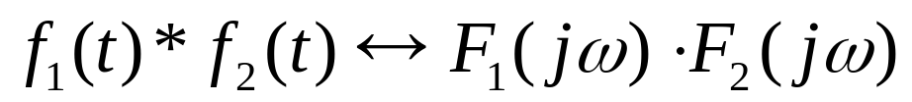
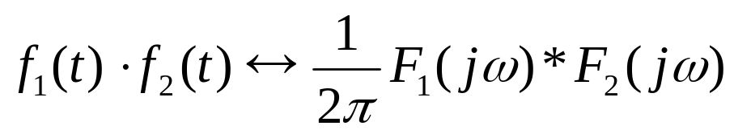
4.6 傅里叶变换的性质与应用
5. 时域卷积
若
则
6. 频域卷积
若
则

Slide 14
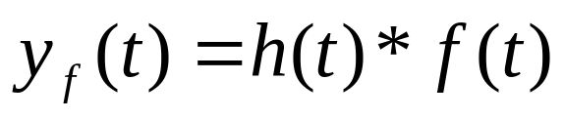

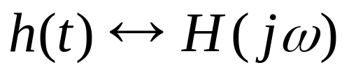
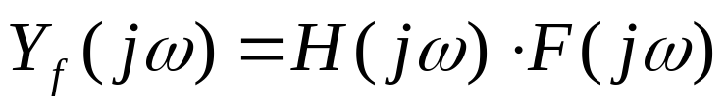
4.6 傅里叶变换的性质与应用
时域卷积性质的应用：系统的频域分析
时域：
频域：
若：
则：

Slide 15





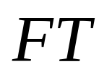
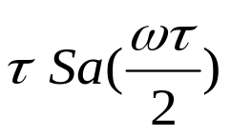
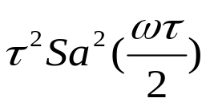

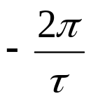

4.6 傅里叶变换的性质与应用
例：求三角脉冲的频谱
*
＝
×
＝

Slide 16
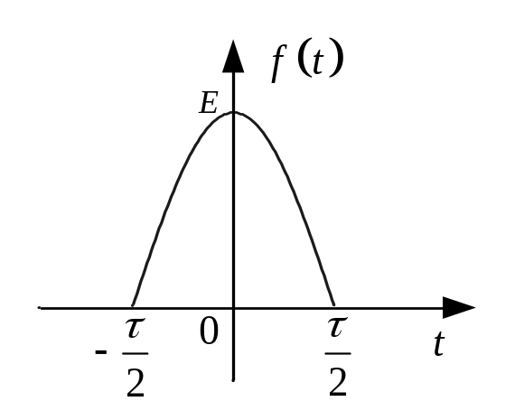
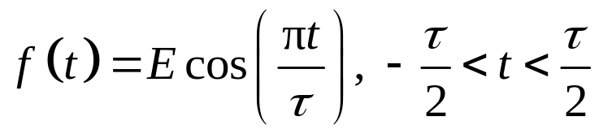
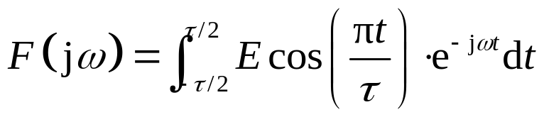

4.6 傅里叶变换的性质与应用
例 : 利用频域卷积定理求解图4.6-6所示余弦脉冲的频谱。
直接法：

Slide 17





4.6 傅里叶变换的性质与应用
我们将 看作是矩形脉冲 （如图4.6-7（b）所示）与无穷长余弦函数（如图4.6-7（a）所示）的乘积，即：

Slide 18




4.6 傅里叶变换的性质与应用

Slide 19



4.6 傅里叶变换的性质与应用
例: 已知某调制信号的波形如图4.6-8所示，其中载波角频率为 ，试求该信号的傅里叶变换

Slide 20





4.6 傅里叶变换的性质与应用
X

Slide 21







4.6 傅里叶变换的性质与应用

Slide 22


4.6 傅里叶变换的性质与应用
7. 时域微分特性
若
则：
推广：

Slide 23







4.6 傅里叶变换的性质与应用
例：
例：

Slide 24








4.6 傅里叶变换的性质与应用
8. 时域积分特性
若
则：
特别指出：
若
则：
表示： F(0) 等于 f(t) 与时间轴围成的净面积
同理：

Slide 25












4.6 傅里叶变换的性质与应用
例：
求 f(t)的傅氏变换
解：

Slide 26










4.6 傅里叶变换的性质与应用

Slide 27






4.6 傅里叶变换的性质与应用
类似的信号有：
三角脉冲

Slide 28




4.6 傅里叶变换的性质与应用
9. 频域微分特性
若
则：
特别地：
n＝1
或：

Slide 29







4.6 傅里叶变换的性质与应用
例：

Slide 30




4.6 傅里叶变换的性质与应用
10. 频域积分特性（简单了解）
若
则：
若：
则：

Slide 31







4.6 傅里叶变换的性质与应用
例：求 的傅立叶变换
令：

Slide 32












4.6 傅里叶变换的性质与应用
11. 对称性
若
则
若
为偶函数，
则

Slide 33



















4.6 傅里叶变换的性质与应用
例：
门函数与取样函数
1
0
0
0
0

Slide 34





4.6 傅里叶变换的性质与应用
例:
解：
由双边指数信号的傅立叶变换对：

Slide 35

4.6 傅里叶变换的性质与应用
思考2：求 的傅立叶变换有几种方法？
1. 运用对称性质；
2. 运用频域积分特性。

Slide 36






4.6 傅里叶变换的性质与应用
例：
解：
由符号函数的傅立叶变换对：

Slide 37




4.6 傅里叶变换的性质与应用
12. 能量定理：
若
则：
为了表明信号能量在频率分量上的分布情况，引入 能量密度频谱函数，简称为能量谱:

Slide 38

傅里叶变换的性质表
4.6-1

